Slide 1

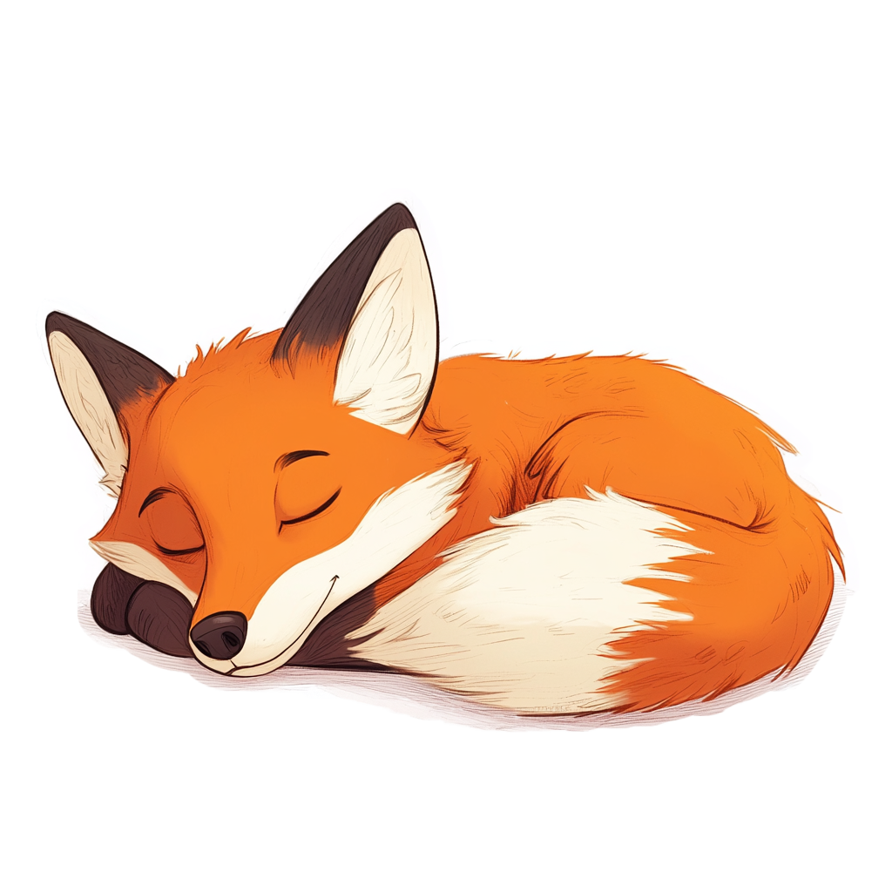




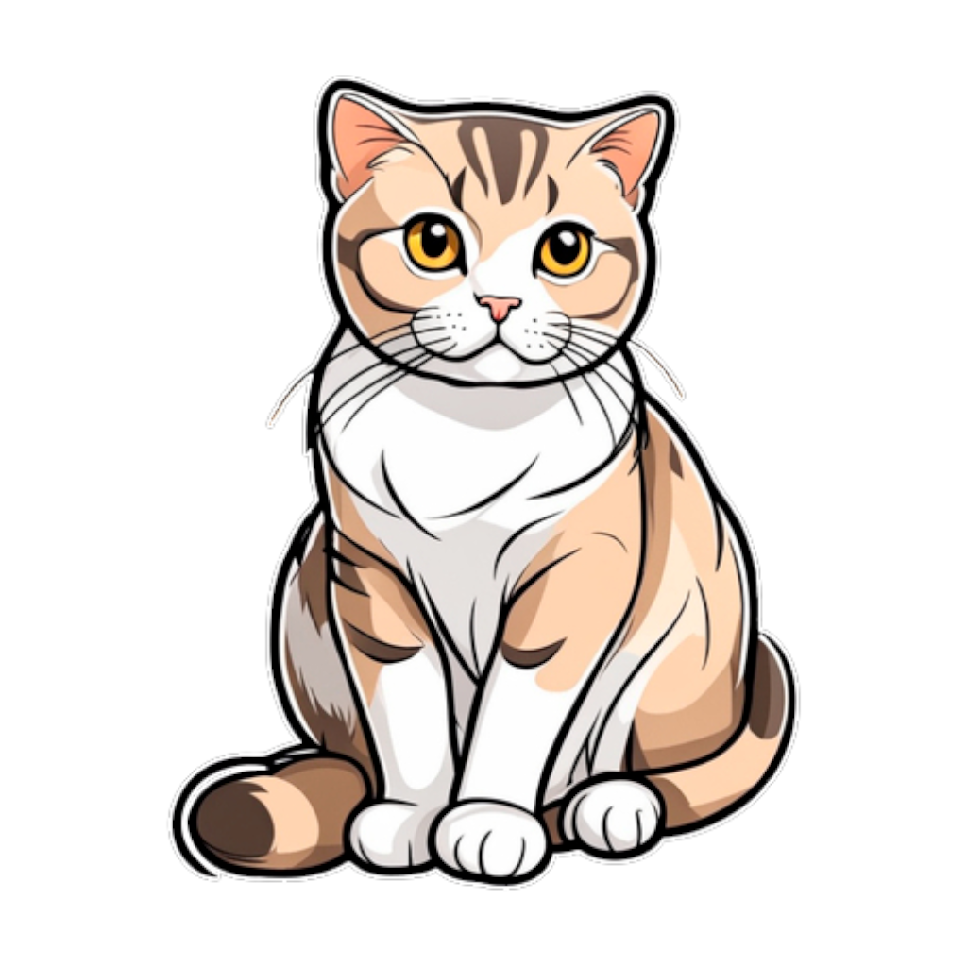



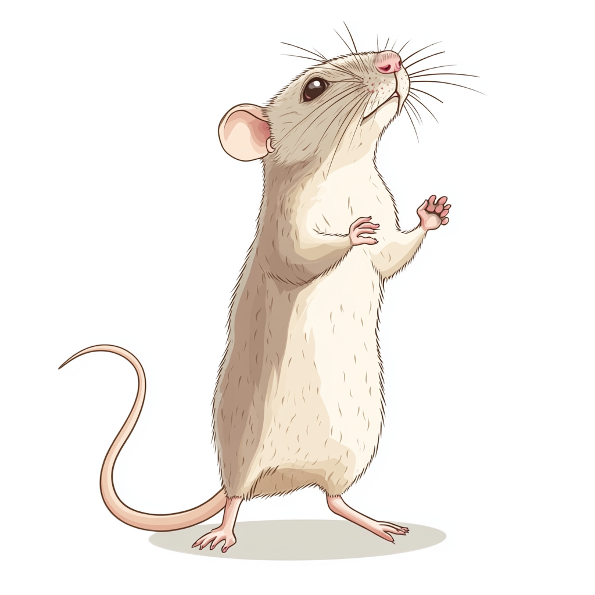


Ш
С
Ш
С
С
Ш
С
Ш
Ш
КІ … КА
ЧА … КА
… УБА
КРІ … ЛО
МИ … А
КО … А
КА … А
ЛИ ... ИЦЯ
… ОВА
Ш
С

